Slide 1
Izrada snimača podataka, obrada i vizualizacija prikupljenih podataka bazirana na principima slobodnog i otvorenog koda
Završni rad
Student: Kristijan Cetina
Mentorica: Sanja Grbac Babić, mag. računarstva
Pula, xx. rujna 2019.

Slide 2
Uvod
Hipoteza rada
primjena pristupa otvorenog i slobodnog koda (računanog koda, metode obrade podataka, algoritama i shema hardwareskog sklopa) omogućava izradu funkcionalnog sustav uz prihvatljive troškove i skromne resurse.
A to znači…
https://github.com/KristijanCetina/BachelorThesis

Slide 3






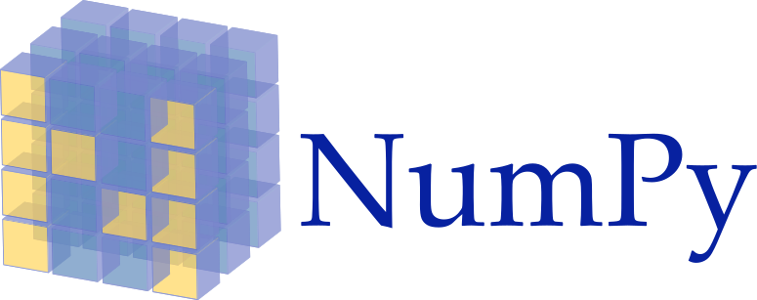


Korištene tehnologije

Slide 4
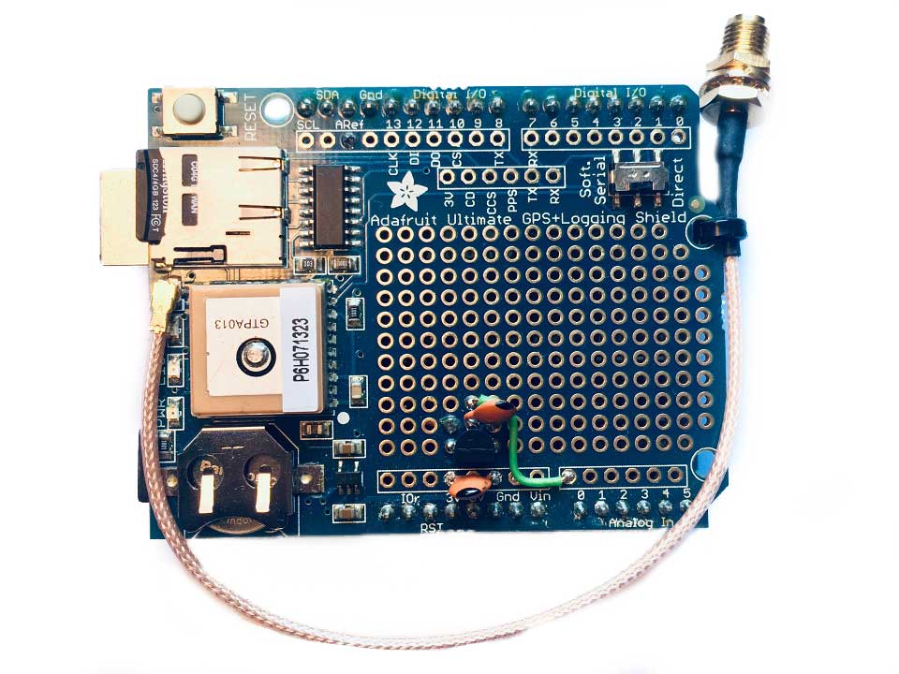
Hardware i skupljanje podataka

Slide 5
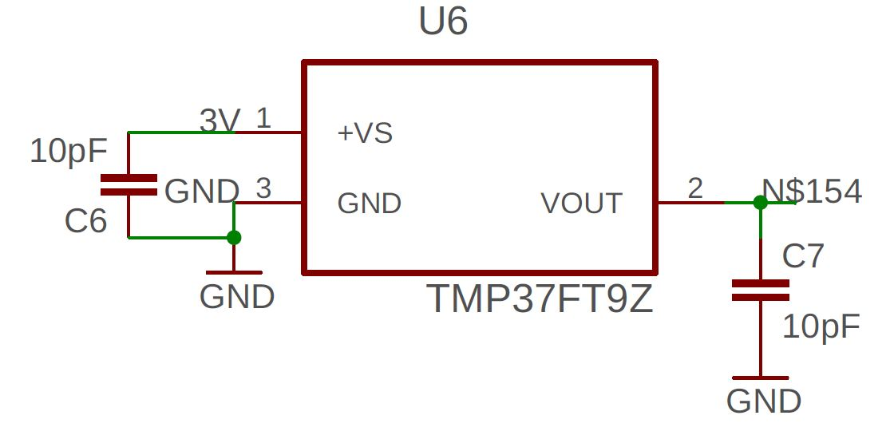
Temperaturni senzor

Slide 6
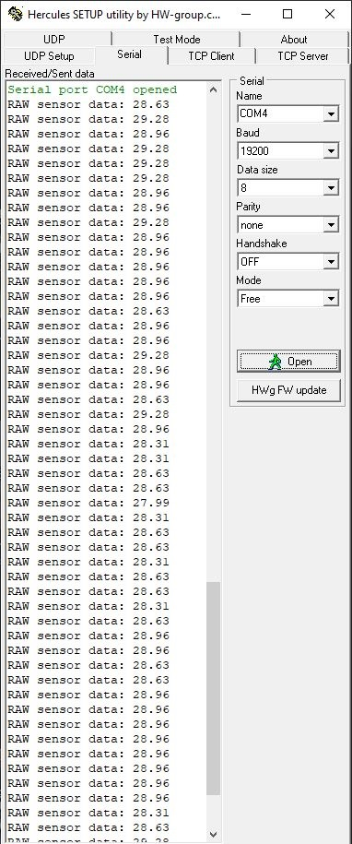
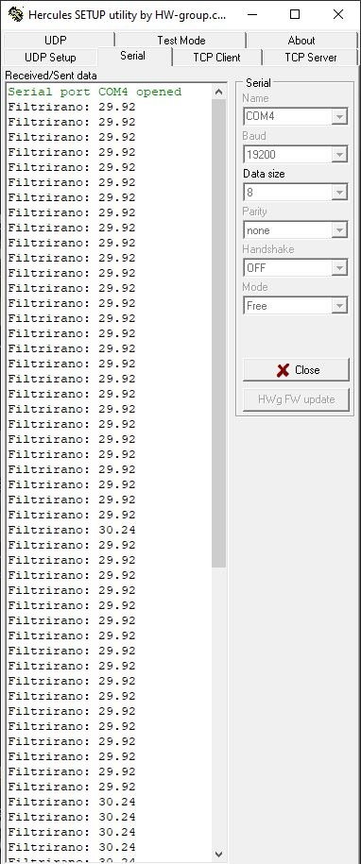
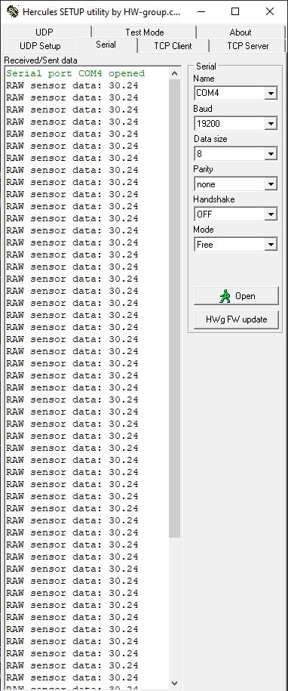
Filtriranje signala
Nefiltrirani signal
Softwareski filter
+ hardwareski filter

Slide 7
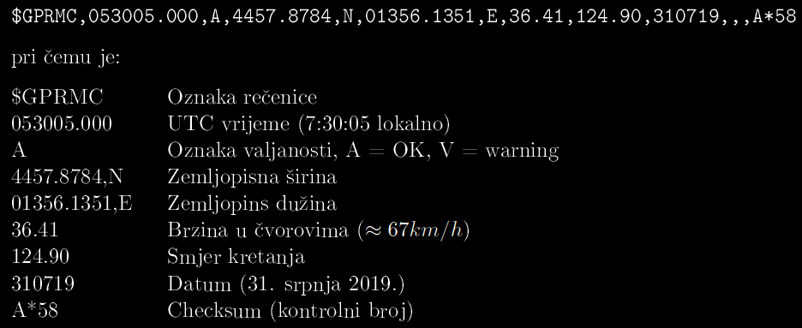
GPS podaci
$GPRMC – NMEA (0183) Recommended minimum specific GPS/Transit data
NMEA - National Marine Electronics Association

Slide 8
Software i vizualizacija podataka
Programski jezik Python
Jupyter notebook okruženje
NumPy i Pandas biblioteke za obradu podataka
Matplotlib za generiranje grafova

Slide 9
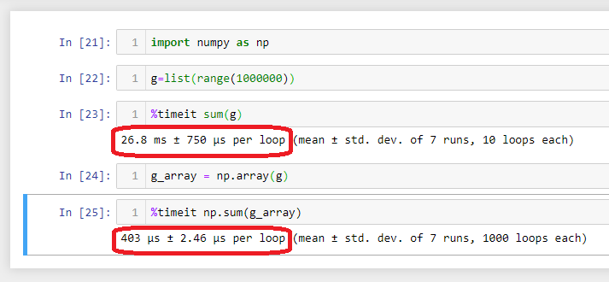
Prednost korištenja NumPy

Slide 10
DEMO

Slide 11

Hvala na pažnji

